Slide 1
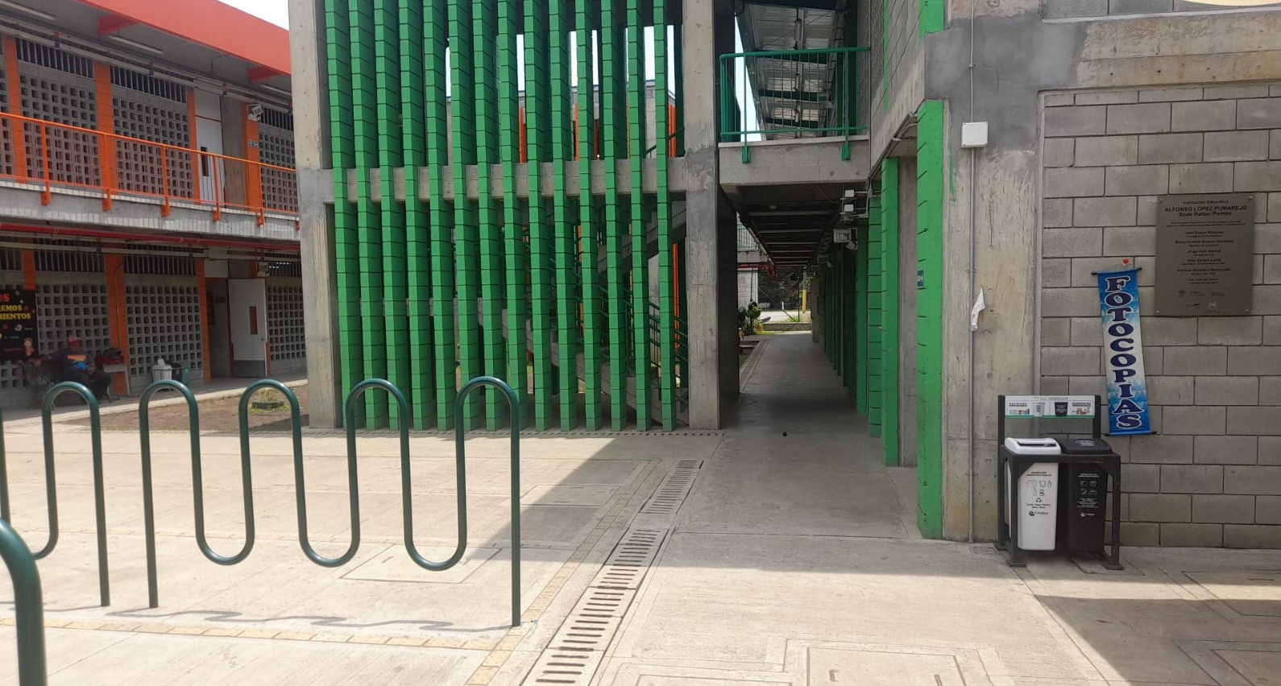

INFORME DE GESTION Y RENDICION DE CUENTAS - AÑO 2024
Periodo de Rendición:
01 de Enero al 31 de Diciembre de 2024

Slide 2
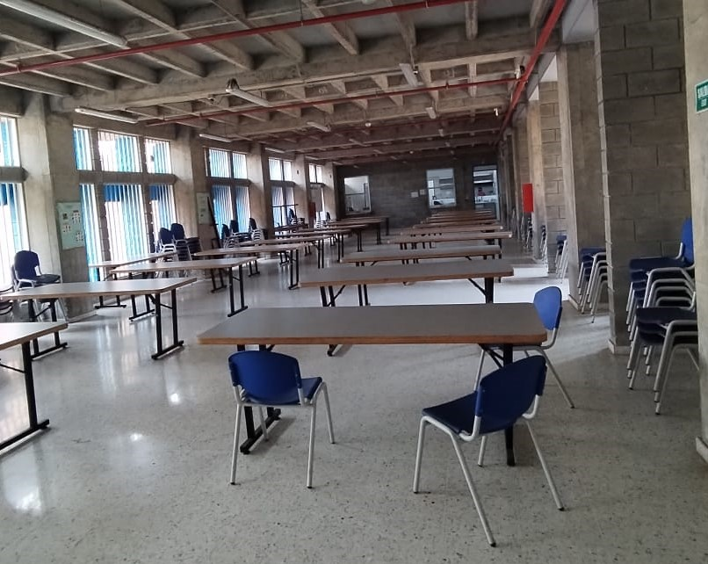
GESTION DIRECTIVA
DIRECTIVOS DOCENTES
Betty Rodríguez Chávez – Rectora Olga Liliana Mejía – Coordinación Media Técnica. Jesús María Castrillón – Coordinador Sede Rafael Pombo – Primaria. Elvia De Jesús Quiroz Restrepo – Coordinadora Sedes Purificación Trujillo y Los Farallones (PM). Carlos Fernando Frazzer - Coordinador Sedes Purificación Trujillo y Los Farallones (AM). Beatriz Eugenia González – Coordinadora Sede Central Provivienda Primaria.

Slide 3
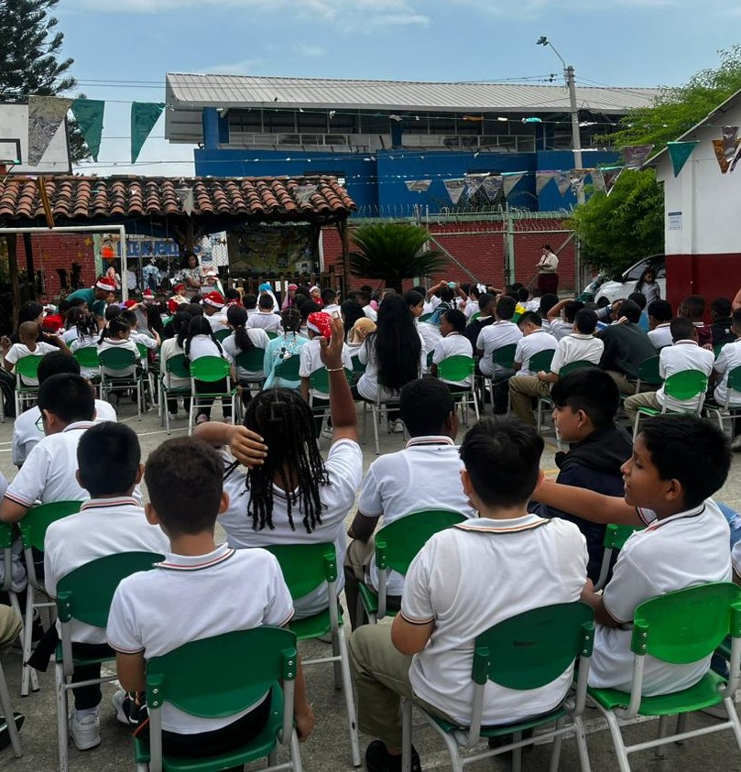
GESTION DIRECTIVA
Equipo Administrativo
Auxiliar Administrativo | PERDOMO BOLANOS EDDY LUCIA
Secretario | FRANCO CAICEDO JHON JAIRO
Secretario | CORTÉS PÉREZ DIANA FERNANDA
Secretario | CAICEDO VILLADA JULIETH
Operario Mantenimiento | JOHN HANER RAMÍREZ CEBALLOS
Auxiliar De Servicios Generales | DAYFENI MORENO CAICEDO
Auxiliar De Servicios Generales | LUZ HERMILA CADENA MALTE
Auxiliar De Servicios Generales | MARIANA DEL CONSUELO CASTILLO ANGULO
Auxiliar De Servicios Generales | CARLOS ANDRES CORTES MOSQUERA
Auxiliar De Servicios Generales | LUZ RUBI MUÑOZ
Auxiliar De Servicios Generales | CARLOS ARIAS
Auxiliar De Servicios Generales | JAMES GUILLERMO CUBILLOS BORRERO

Slide 4
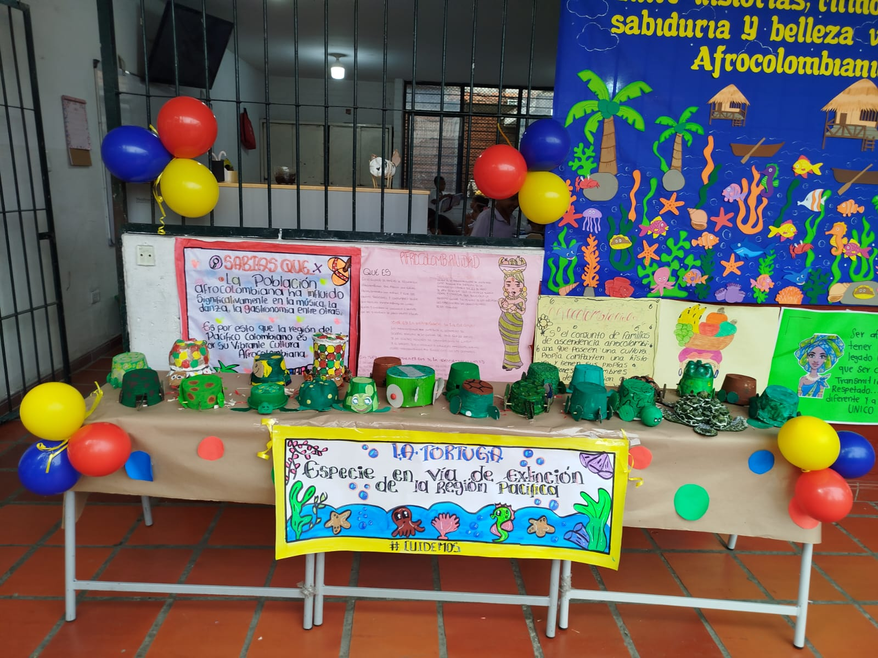

ESTRATEGIAS DE ACCESO Y PERMANENCIA
Las estrategias de Acceso y permanencia buscan reducir los niveles de deserción escolar, siendo la deserción estudiantil es un fenómeno que deriva de múltiples causas, así las cosas los servicios que ofrece la institución educativa a sus estudiantes se convierten en las mejores herramientas para el acceso y la permanencia de la población escolar.
PAE: Programa de Alimentación Escolar es una iniciativa está pensada para combatir el hambre y la deserción escolar. El programa cubre a toda la población de la Institución, Se cumple a cabalidad con la entrega del complemento alimentario, y se recuerda que el PAE no es un desayuno, ni un almuerzo y no suple la alimentación del hogar.

Slide 5
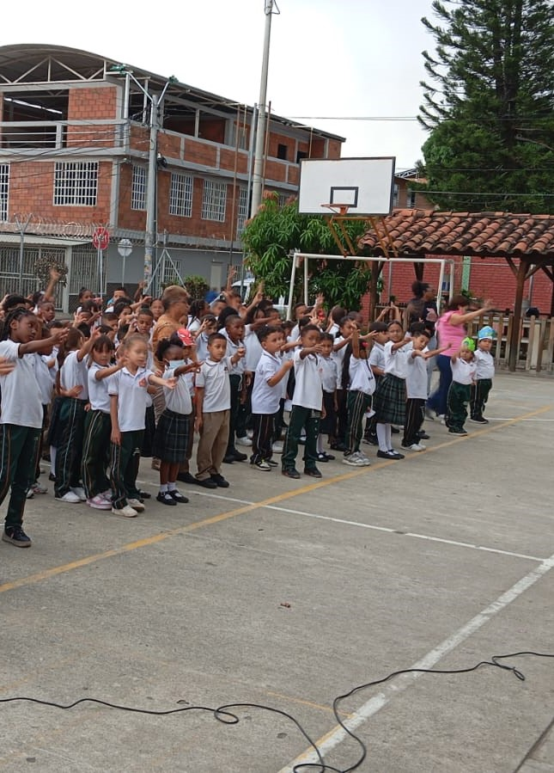
RUTA ESCOLAR: Se adelantaron tres (3) reuniones con los encargados de la estrategia, a fin de incrementar los cupos de transporte escolar y que todas y todos los estudiantes que requieran de esta estrategia pudieran ser beneficiarios, hoy se cuenta con 736 cupos.

Slide 6
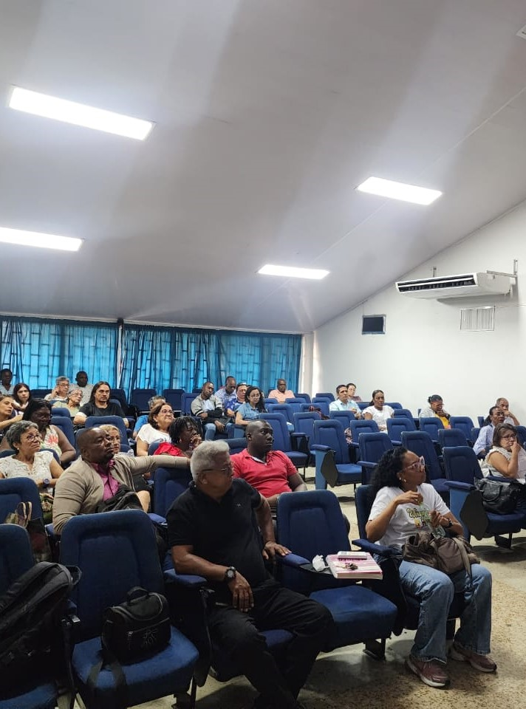
INCLUSION ESCOLAR: La educación inclusiva, permite el reconocimiento de las necesidades educativas de la población estudiantil, aportando una visión crítica de las características propias, dando lugar a cambios relevantes en el sistema educativo que posibilitan el acceso, la ampliación de cobertura, el ofrecimiento de una educación de calidad, dando lugar a la eliminación de barreras físicas y sociales que se tejen alrededor de la misma.

Slide 7
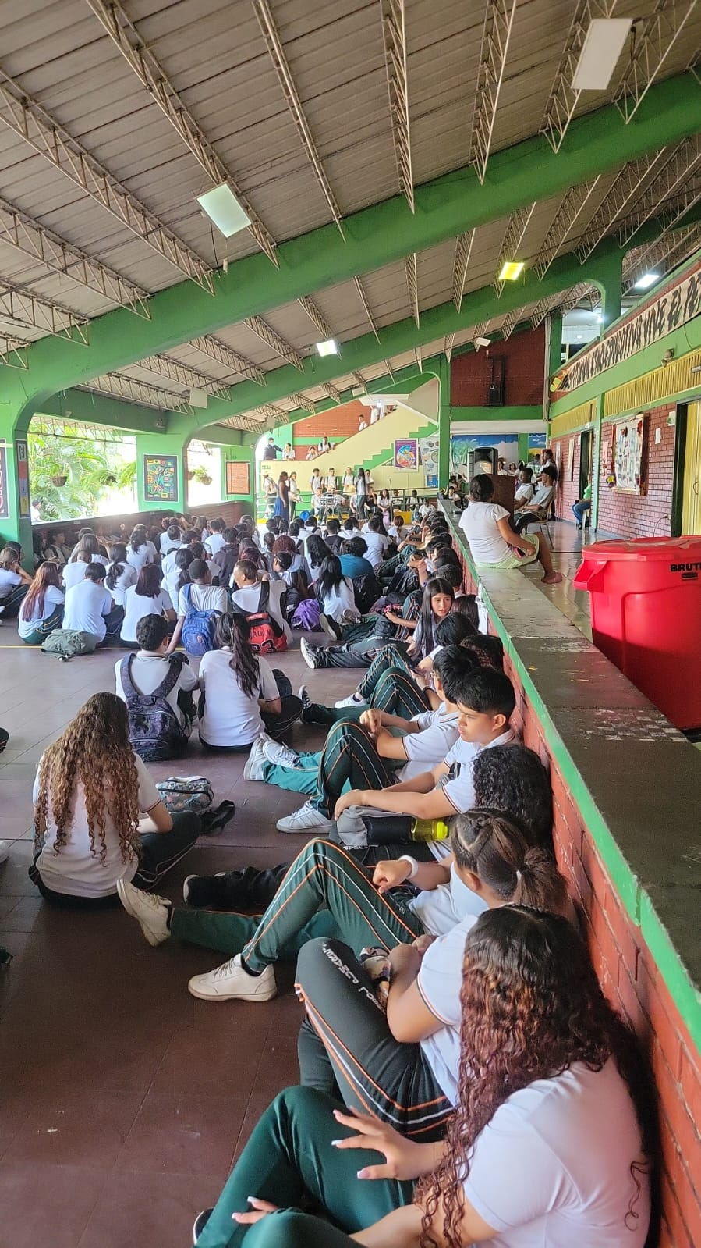
INCLUSION ESCOLAR:
Cumplimiento al Decreto 1421 de 2017: Se realiza seguimiento y acompañamiento a 25 estudiantes con discapacidad, capacidad y/o talentos excepcionales, que cobijan el decreto 1421 con la Profesional de Apoyo Zair Elisa Mosquera.
2. Cumplimiento Ley 1620 de 2013: Se realiza seguimiento y acompañamiento a 60 estudiantes que requieren de la ruta de atención integral, que cobija la ley 1620, con la Profesional Psicosocial Juan David Rojas.

Slide 8
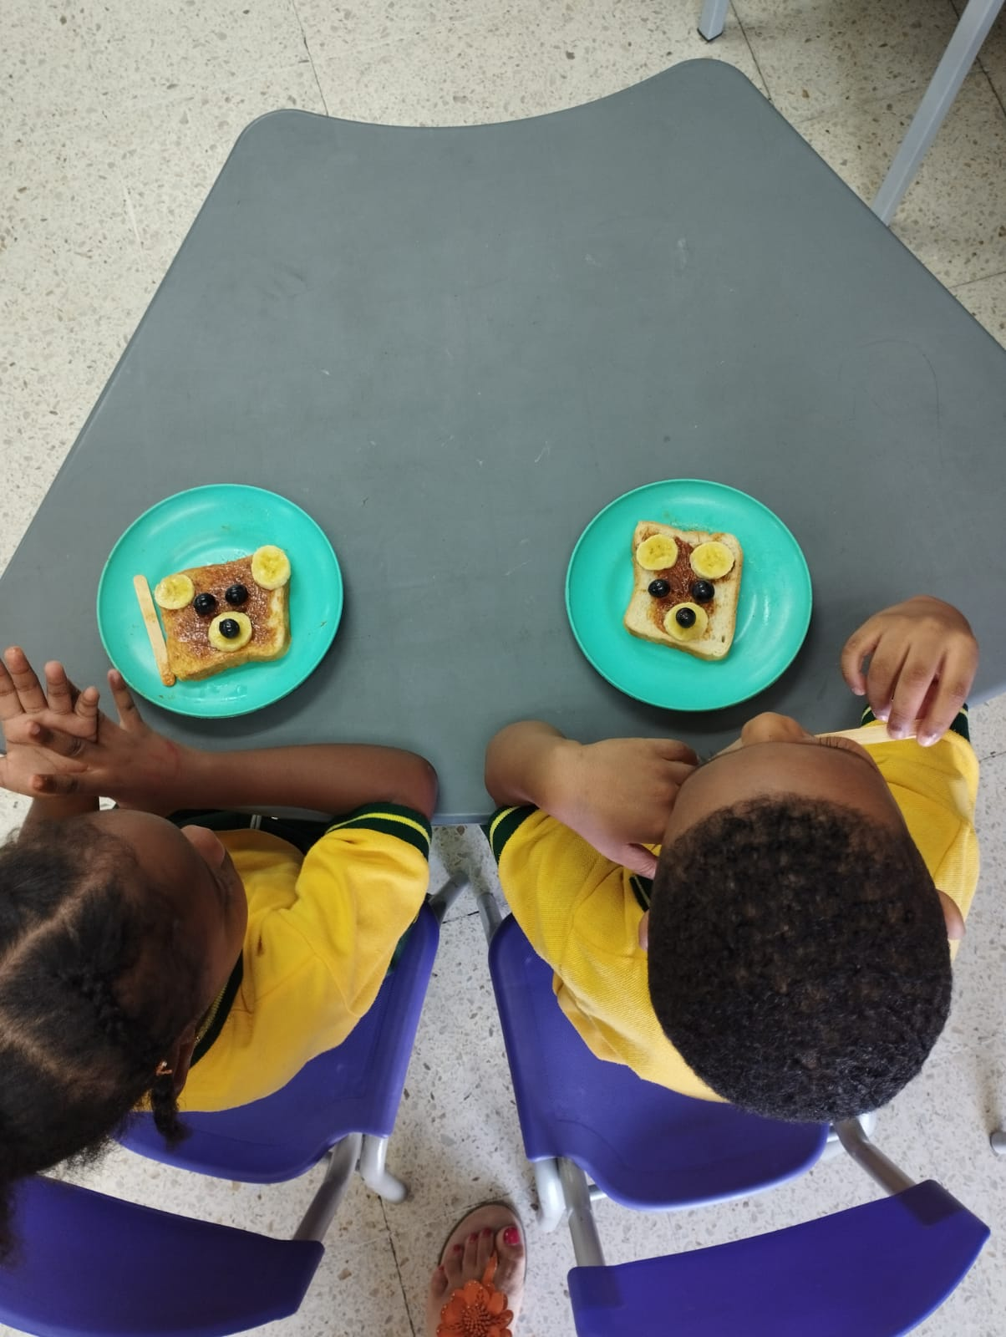
Modalidades de educación Media de carácter Técnico con Especialidades en:
Comercio: Especialidad en Asistencia Administrativa.
Industria: Especialidad en Diseño y elaboración de muebles
Instalaciones eléctricas residenciales
Especialidad en Mantenimiento electrónico para equipos domésticos y de Pequeña industria.

Slide 9
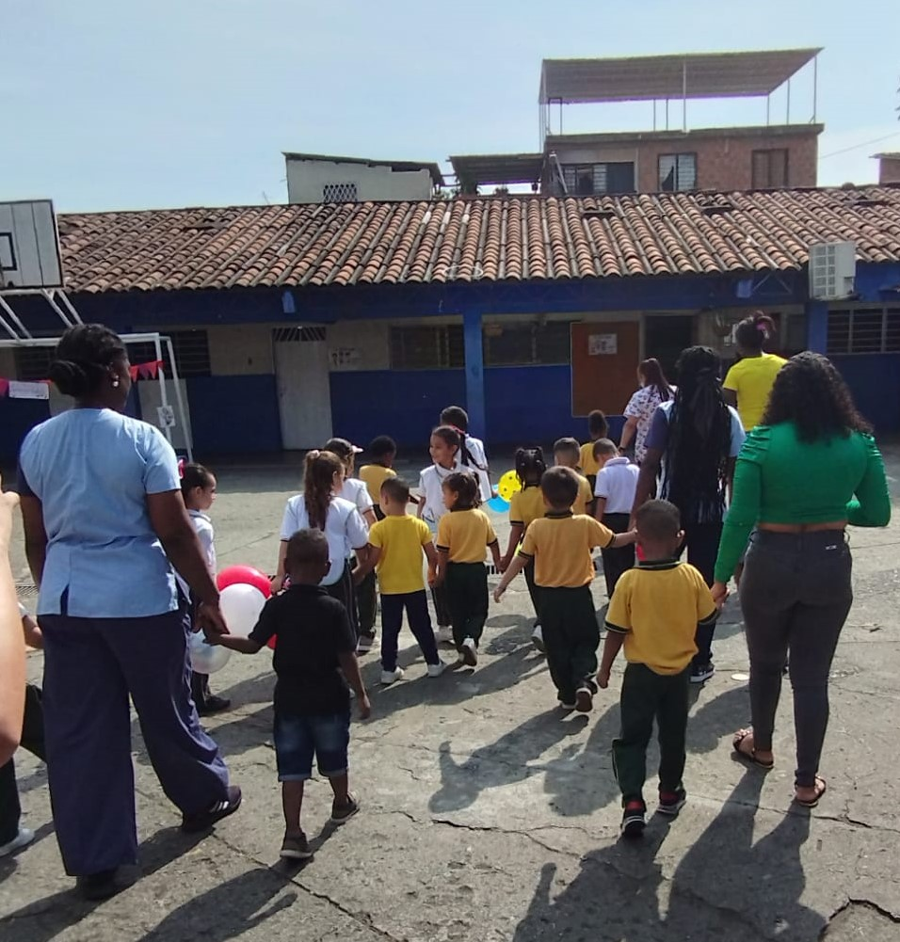
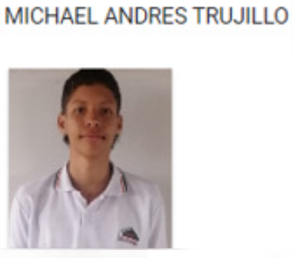
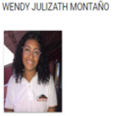
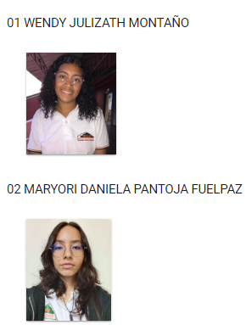
GESTION DIRECTIVA
El gobierno escolar es una herramienta muy valiosa para fomentar la participación, la democracia y la ciudadanía en las escuelas. Al involucrar a todos los miembros de la comunidad educativa, se contribuye a crear un ambiente de aprendizaje más significativo y enriquecedor.
Contralor
Escolar
Representante Consejo Directivo
Personera

Slide 10
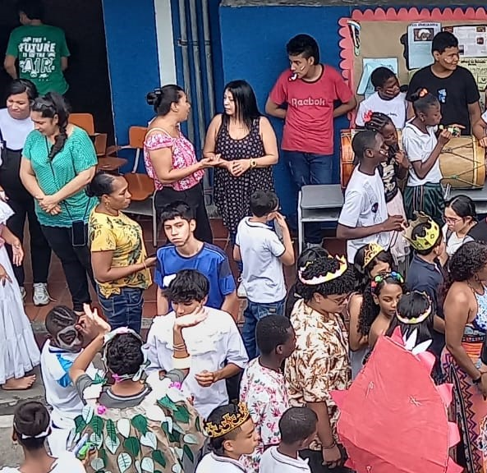

GESTION DIRECTIVA
La jornada institucional de reciclaje es una iniciativa fundamental para fomentar una cultura de cuidado ambiental dentro de nuestra Institución. Al llevar a cabo este tipo de actividades, se promueve la conciencia sobre la importancia de reducir, reutilizar y reciclar los residuos, contribuyendo de manera significativa a la preservación del planeta.

Slide 11
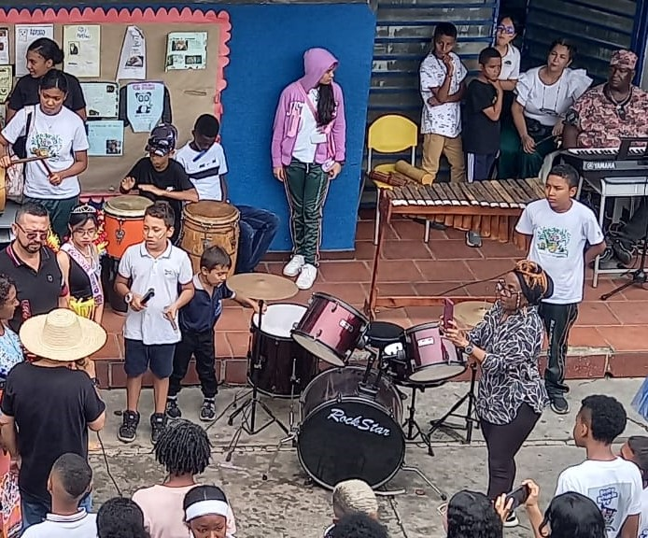
GESTION DIRECTIVA
¿Por qué son tan importantes estas jornadas?
Concientización: Representan una oportunidad para educar a la comunidad educativa sobre los procesos de reciclaje, los tipos de materiales reciclables y el impacto positivo que tiene esta práctica en el medio ambiente.
Motivación: Al involucrar a todos los miembros de la organización, se genera un sentido de pertenencia y compromiso con el cuidado del entorno.
Cambio de hábitos: Fomentan la adopción de hábitos más sostenibles en el día a día, tanto dentro como fuera del lugar de trabajo.
Reducción de la huella de carbono: Al disminuir la cantidad de residuos que terminan en los vertederos, se reduce la emisión de gases de efecto invernadero y se contribuye a mitigar el cambio climático.
Ejemplo para la comunidad: Las empresas que llevan a cabo iniciativas de reciclaje se convierten en referentes para otras organizaciones y para la sociedad en general.
Cumplimiento normativo: En muchos lugares, existen regulaciones que promueven la gestión adecuada de los residuos, y estas jornadas pueden ayudar a las empresas a cumplir con dichos requisitos.

Slide 12
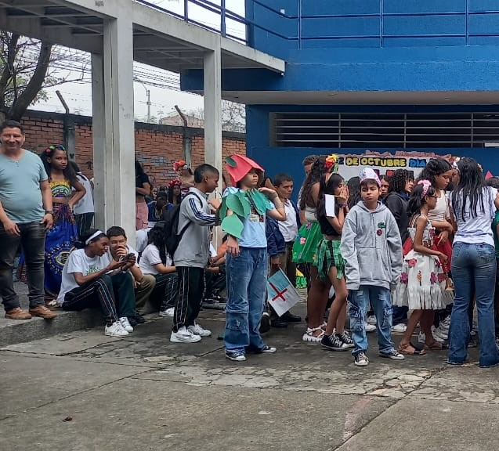
GESTION DE MATRICULA
El objetivo de esta Gestión es garantizar la continuidad mediante la renovación de la matrícula a los estudiantes antiguos y la admisión de estudiantes nuevos inscritos, de acuerdo a la oferta educativa, cupos disponibles, cumpliendo con los criterios institucionales, lineamientos legales y reglamentarios y bajo los parámetros de las directrices y cronograma de matrícula emanados por la Secretaría de Educación Distrital de Cali.

Slide 13
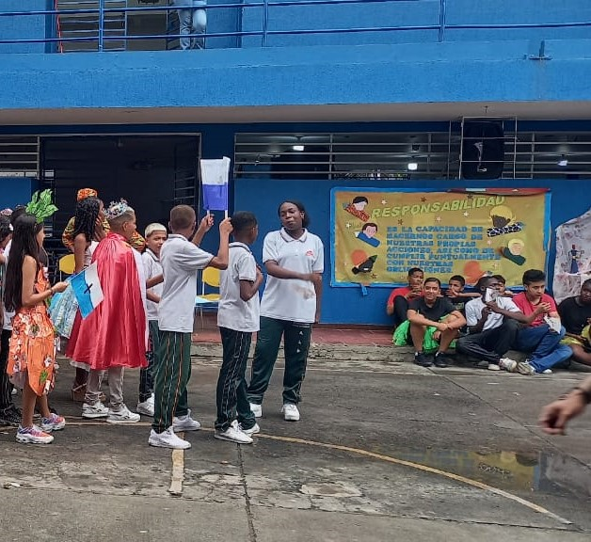
ACCIONES DE BUSQUEDA ACTIVA DE POBLACION ESCOLAR
Se implementan estrategias para dar a conocer la oferta académica a la comunidad, se desarrollan las siguientes actividades:
1. Open House
2. Actividades lúdicas en el Jarillón de Alfonso López para incentivar el acceso a la educación.
3. Entrega de publicidad con oferta de matricula gratuita en todas las sedes.
4. Perifoneo en la comuna 7

Slide 14
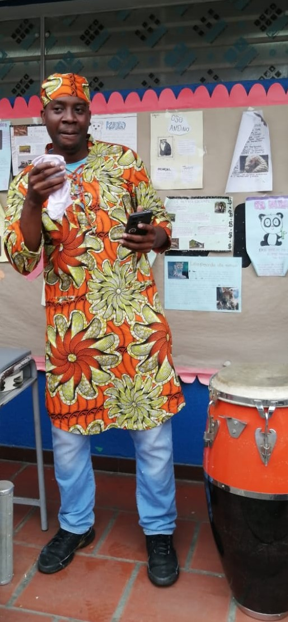


Gestión de Matricula
Socialización de la Resolución de Cobertura
Se presentó ante el Consejo Directivo la Resolución No. 4143.010.21.0.02130 del 22 Abril 2024 en la cual se definían las directrices, criterio, procedimiento y cronograma para la organización y Gestión de la cobertura del servicio educativo, se hace seguimiento e implantación de la misma y el día 30 de Marzo se realiza reunión con la comunidad educativa para dar a conocer la resolución y la estrategia de acceso y permanencia.
Correlación entre Capacidad Instalada y Población afectivamente atendida.
La I.E., muestra un cumplimiento del 96% de la capacidad instalada contra matricula efectiva.
Tratamiento de Novedades en el Aplicativo SIMAT:
La información registrada en el aplicativo SIMAT de la I.E. Alfonso López Pumarejo cumple con la condiciones de calidad, veracidad, consistencia, disponibilidad, oportunidad, confiabilidad; y por tanto se constituye en la mayor fuente de información confiable para la toma de decisiones a nivel de matricula, como resultado de la auditoria el indicador de calidad del registro en SIMAT arrojó un resultado del 97%.
.

Slide 15
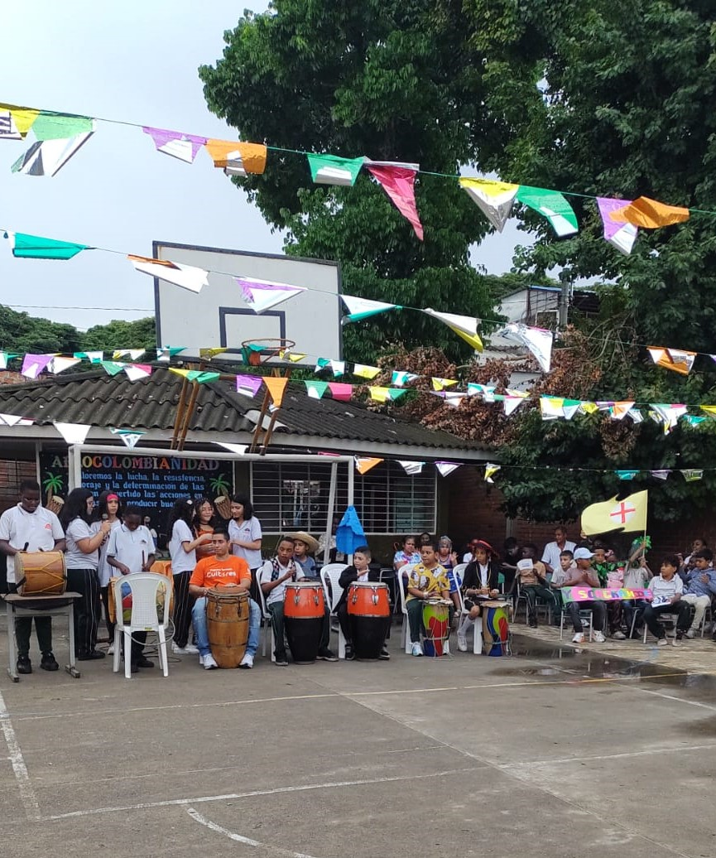
Gestión de Matricula
Eficiencia Interna
SEDE | MATRICULADOS | REPROBADOS | RETIRADOS
Principal | 326 | 32 | 29
Principal Educacion Adultos | 125 | 35 | 44
Central Provivienda | 299 | 7 | 27
Los Farallones | 627 | 72 | 90
Rafael Pombo | 405 | 29 | 35
Purificación Trujillo | 361 | 11 | 43
 | 2143 | 186 | 268

Slide 16
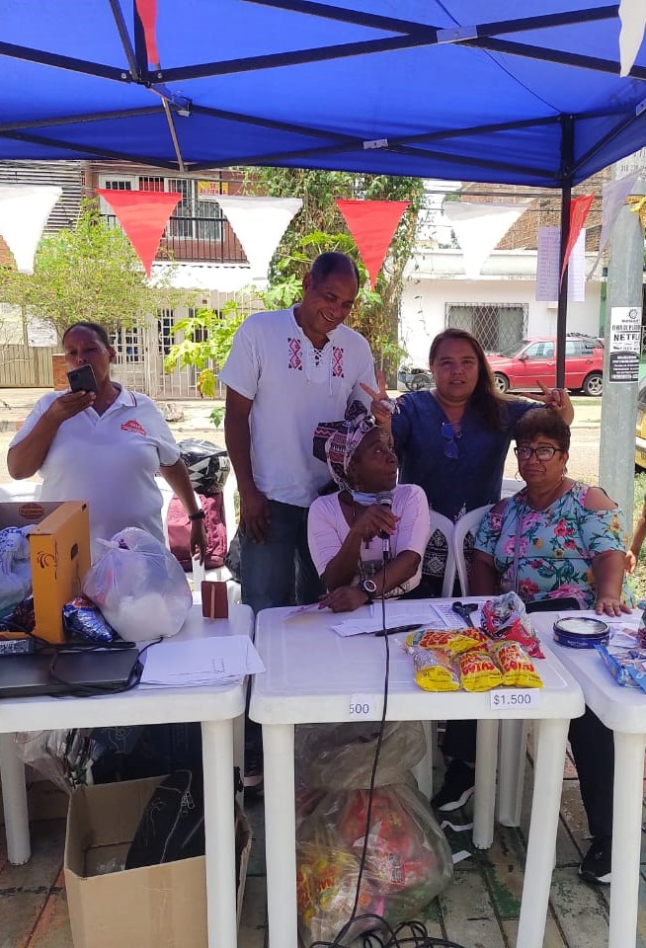
Gestión de Matricula

Slide 17
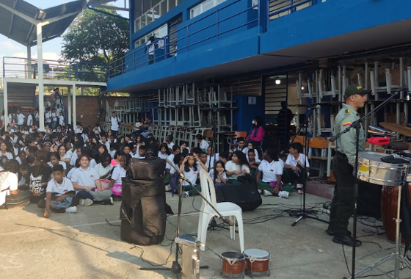
Gestión Académica
DISEÑO PEDAGOGICO(CURRICULAR) Misión, Visión Y Principios, En El Marco De Una Institución Integrada:
Plan de estudios
Promoción anticipada
Enfoque metodológico
Recursos para el aprendizaje
Jornada escolar
Evaluación
Articulación de los proyectos transversales a los planes de aula.

Slide 18
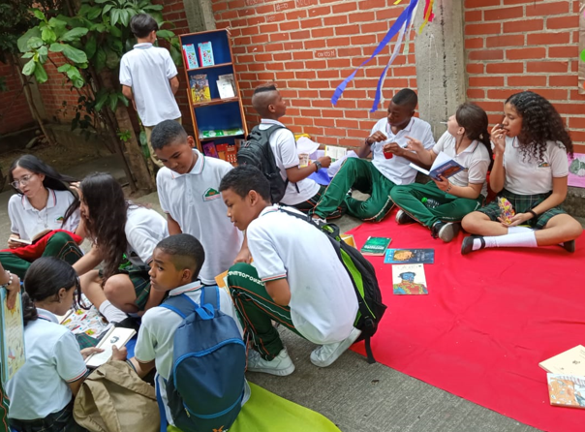
Gestión Académica
ACCIONES
Revisión, ajuste y seguimiento a la planeación curricular y a los planes de aula.
En cuanto a la evaluación se llevó a cabo el SIEE, el cual se socializo y se hizo entrega a los padres de familia.
Se realizaron reuniones de mitad de periodo, informando al padre de familia sobre el estado académico del estudiante.
Uso de las herramientas tecnológicas (TDA, videoproyectores, pc en las prácticas de aula).
Se inicia actividades con los kits de robótica.
Aplicación de las pruebas evaluar para avanzar
Gran apoyo a docentes en las prácticas de chirimía, danza y eventos externos como Petronio, San Pacho entre otros.

Slide 19
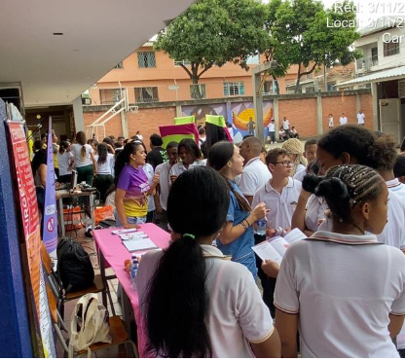
Gestión Académica
HORARIOS:
Preescolar: 7:00am a 11:00am
Preescolar JU: 7:00am a 12:00m
Primaria AM: 7:00am a 12:00m
Primaria JU: 7:00am a 1:00pm
Preescolar: 1:00pm a 5:00pm
Primaria PM: 12:30pm a 5:30pm
Básica Secundaria AM: 6:30am a 12:30m
Básica Secundaria PM: 12:30m a 6:00pm
Media Técnica: 6:30am a 2:30pm
CICLOS CLEI (sabatinos): 7:00am a 5:40pm

Slide 20
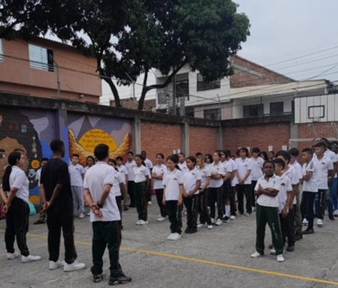
Gestión Financiera - Administrativa
Ejecución de Ingresos año 2024
CUENTA | DESCRIPCION | PRESUPUESTO APROBADO DEFINITIVO | RECAUDO TOTAL
1.1.02.05.002.07.01.01 | Cafetería, tienda escolar | 10.000.000,00 | 10.000.000,00
1.1.02.05.002.09.01.01 | Certificados y constancias, duplicados actas y diplomas | 11.594.776,00 | 11.594.776,00
1.1.02.06.001.01.03.02 | Calidad | 205.522.308,00 | 205.522.308,00
1.1.02.06.006.06.01.01 | Transferencias Fortalecimiento de los Fondos Servicios Educa | 26.292.370,00 | 26.292.370,00
1.2.05.02.001 | Rendimientos - Recursos Gratuidad | 31.707,00 | 31.707,00
1.2.10.02.001 | Recursos de Balance Gratuidad | 289,00 | 289,00
1.2.10.02.002 | Recursos de Balance Recursos Propios | 12.396.556,00 | 12.396.556,00
1.2.10.02.005 | Otros recursos de balance | 22.000.170,00 | 22.000.170,00
 |  | 287.838.176,00 | 287.838.176,00
Cuadro de elaboración propia: fuente de información ejecución presupuestal año 2024

Slide 21
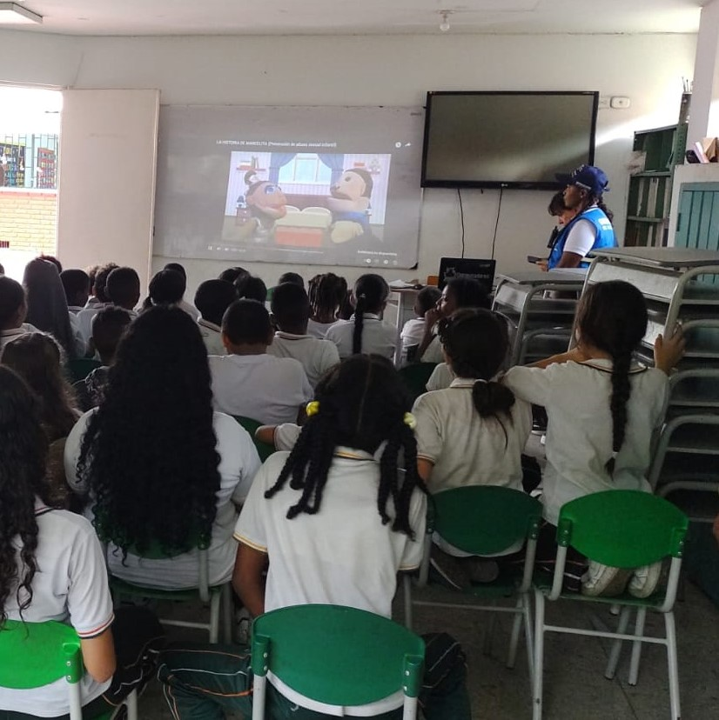
Gestión Financiera - Administrativa
Ejecución de Gastos año 2024
CUENTA | DESCRIPCION | PRESUPUESTO APROBADO DEFINITIVO | PAGOS TOTALES
2.1.2.02.01.003.01 | Materiales y suministros institucionales | 76.954.596,00 | 65.339.745,00
2.1.2.02.02.007.01 | Gastos bancarios | 600.000,00 | 0,00
2.1.2.02.02.008.01 | Honorarios profesionales | 33.300.000,00 | 33.300.000,00
2.1.2.02.02.008.02 | Remuneracion por servicios tecnicos | 5.401.557,00 | 2.389.755,00
2.1.2.02.02.008.06 | Servicio de mantenimiento | 8.574.345,00 | 8.574.345,00
2.1.2.02.02.008.07 | MANTENIMIENTO EQUIPOS | 6.000.000,00 | 6.000.000,00
2.1.2.02.02.008.09 | Servicios basicos de Internet | 8.400.000,00 | 4.318.095,00
2.3.2.01.01.003.01 | Maquinaria para uso general | 64.122.308,00 | 63.936.500,00
2.3.2.02.02.008.02 | Actividades Pedagogicas (proyectos institucionales) | 36.193.000,00 | 36.193.000,00
2.3.2.02.02.008.03 | Proyecto Calidad Educativa (Transferencias Municipio) | 48.292.370,00 | 47.558.100,00
 |  | 287.838.176,00 | 267.609.540,00
Cuadro de elaboración propia: fuente de información ejecución presupuestal año 2024

Slide 22
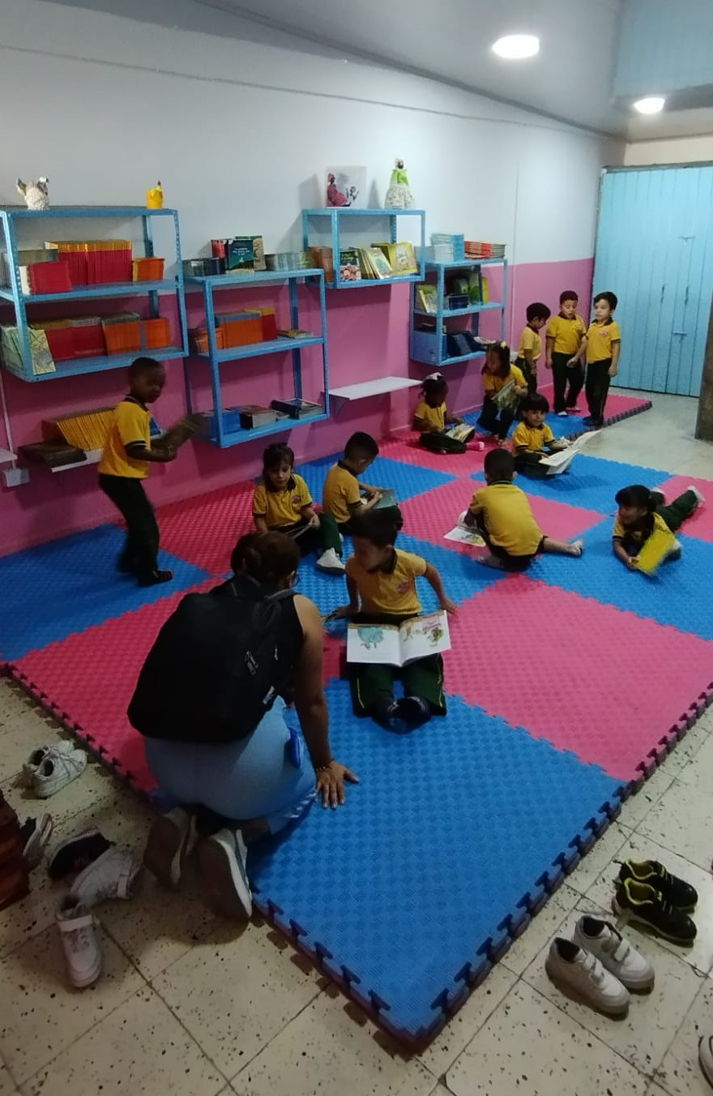
Gestión Financiera - Administrativa
Acciones de la Gestión Administrativa y Financiera
1. Rendición de Cuentas anual en la Plataforma SIA de la Contraloría General de la Nación, dando cuenta de lo ejecutado en las Gestiones durante el año escolar 2023.
2. Rendición de Cuentas mensual a la Contraloría de Santiago de Cali en el aplicativo SIA Observa, detallando la contratación realizada en los meses de enero a junio de 2024.
3. Rendición de cuentas mensuales informando todos los procesos de contratación realizados desde enero hasta junio en la plataforma SECOP II de Colombia Compra Eficiente.
4. Realización de ocho (8) Consejos Directivos en los cuales se efectúa la rendición de cuentas y el seguimiento de todos los procesos asociados a las Gestiones detalladas en el Guía 34 del MEN.

Slide 23
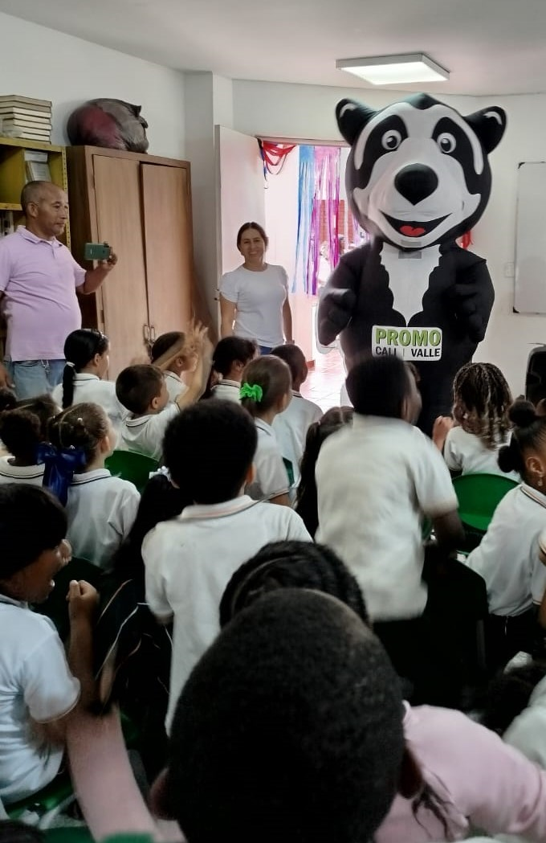
Gestión Financiera - Administrativa
Acciones de la Gestión Administrativa y Financiera
5. Cierre de los procesos de evaluación del desempeño laboral del personal administrativo para el periodo 2023 – 2024, fijación de los compromisos del periodo 2024 – 2025 y primera evaluación semestral del periodo 2024 – 2025 .
6. Se realizó el proceso de la evaluación de maestras y maestros en el año lectivo 2024.
7. Entrega de las relaciones técnicas y se solicitan nombramientos de los maestros faltantes.
8. Atención de Auditoría de Gestión Documental realizada por Control Interno de la Alcaldía de Cali.

Slide 24
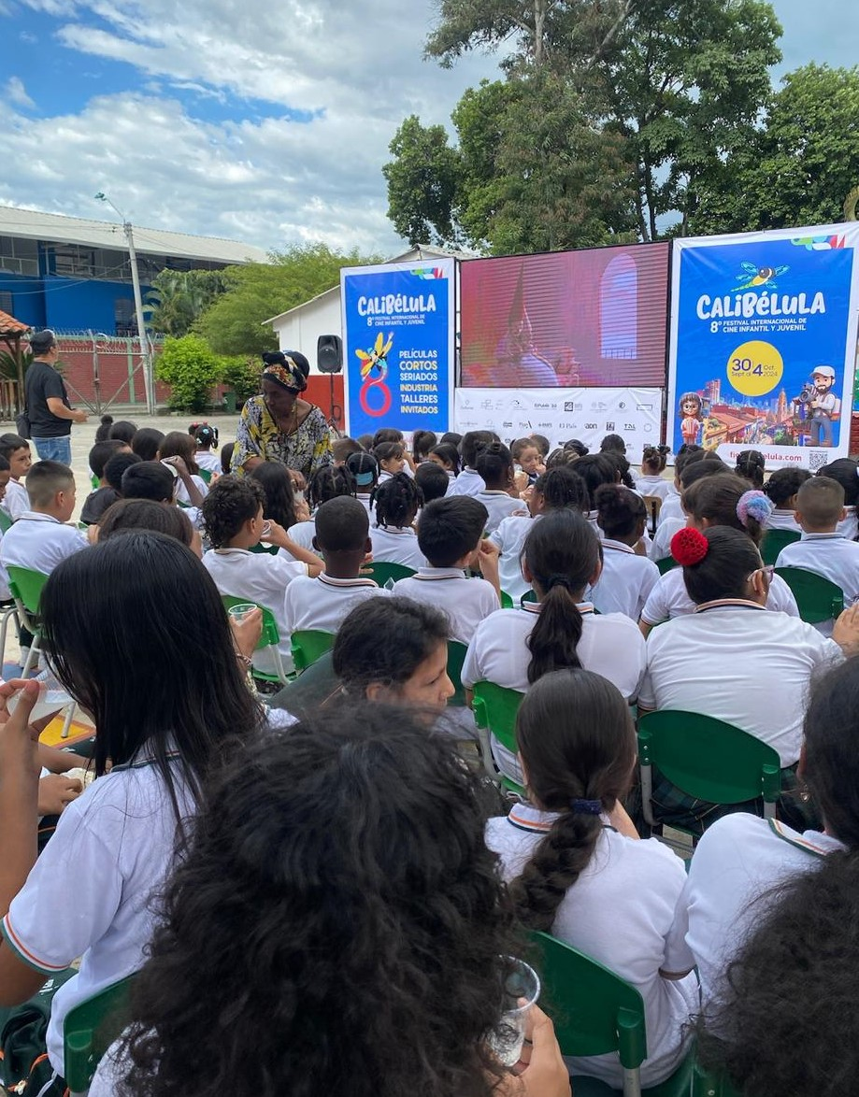
Gestión Financiera - Administrativa
Acciones de la Gestión Administrativa y Financiera
9. Realización de reuniones del Consejo Académico.
10. Realización de la jornada de conteo y placado de Activos Fijos y Bienes Muebles en todas las sedes.
11. Ajuste y cargue de los Activos fijos, mobiliario y bienes muebles de la Institución en el aplicativo ASCII y su reporte a SAP de Secretaria de Educación (labor en curso).
12. Realización de todas las otras labores de carácter administrativos requeridas para el buen funcionamiento de nuestra I.E.

Slide 25
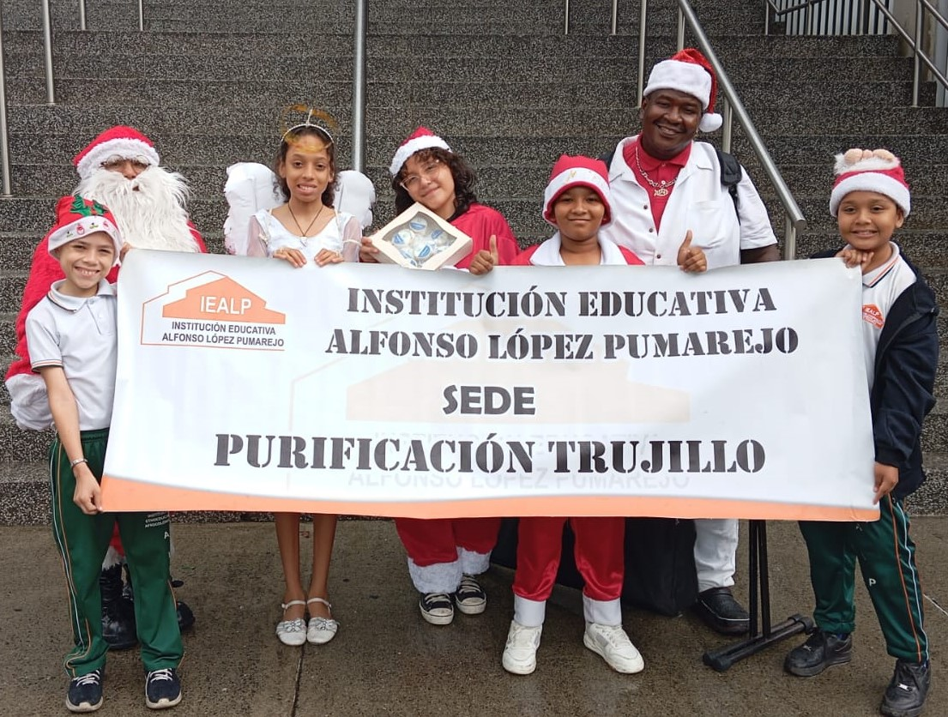
Gestión Comunidad
Se refiere a todas aquellas acciones y estrategias que la institución educativa implementa para establecer y mantener relaciones sólidas y colaborativas con los diferentes actores que conforman su comunidad:
Padres de familia: Son los primeros educadores de los estudiantes y tienen un papel clave en el proceso de enseñanza-aprendizaje.
Entorno social: Incluye organizaciones comunitarias, empresas, instituciones gubernamentales, medios de comunicación, etc.
Egresados: Son un valioso recurso para la institución, ya que pueden aportar su experiencia y conocimientos.
Al establecer relaciones sólidas y colaborativas con su entorno, la escuela puede enriquecer su proyecto educativo, mejorar la calidad de la enseñanza y generar un mayor impacto en la sociedad.

Slide 26
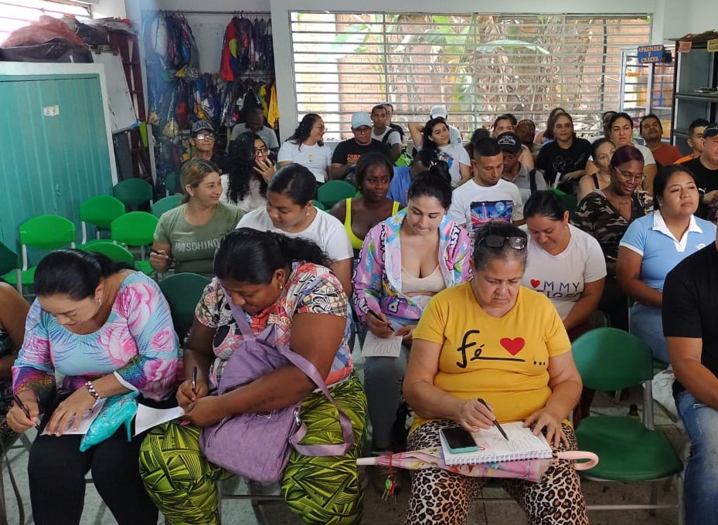
Gestión Comunidad
Acciones de la Gestión Comunidad
Acercamiento con los padres de familia, para atender situaciones de convivencia de sus hijos.
2. Escuela para padres (uso adecuado de las redes sociales).
3. Acompañamiento de los padres de familia en las actividades institucionales (mes de la afrocolombianidad).
4. Intervención de entidades para el fortalecimiento de la convivencia de los estudiantes, como la ESE Norte, Policía de Infancia y Adolescencia entre otros.
5. Salidas pedagógicas al zoológico, museos.
6. Articulación de la Secretaría de Educación a la jornada escolar (Cultores 1 de agosto de 2024)

Slide 27
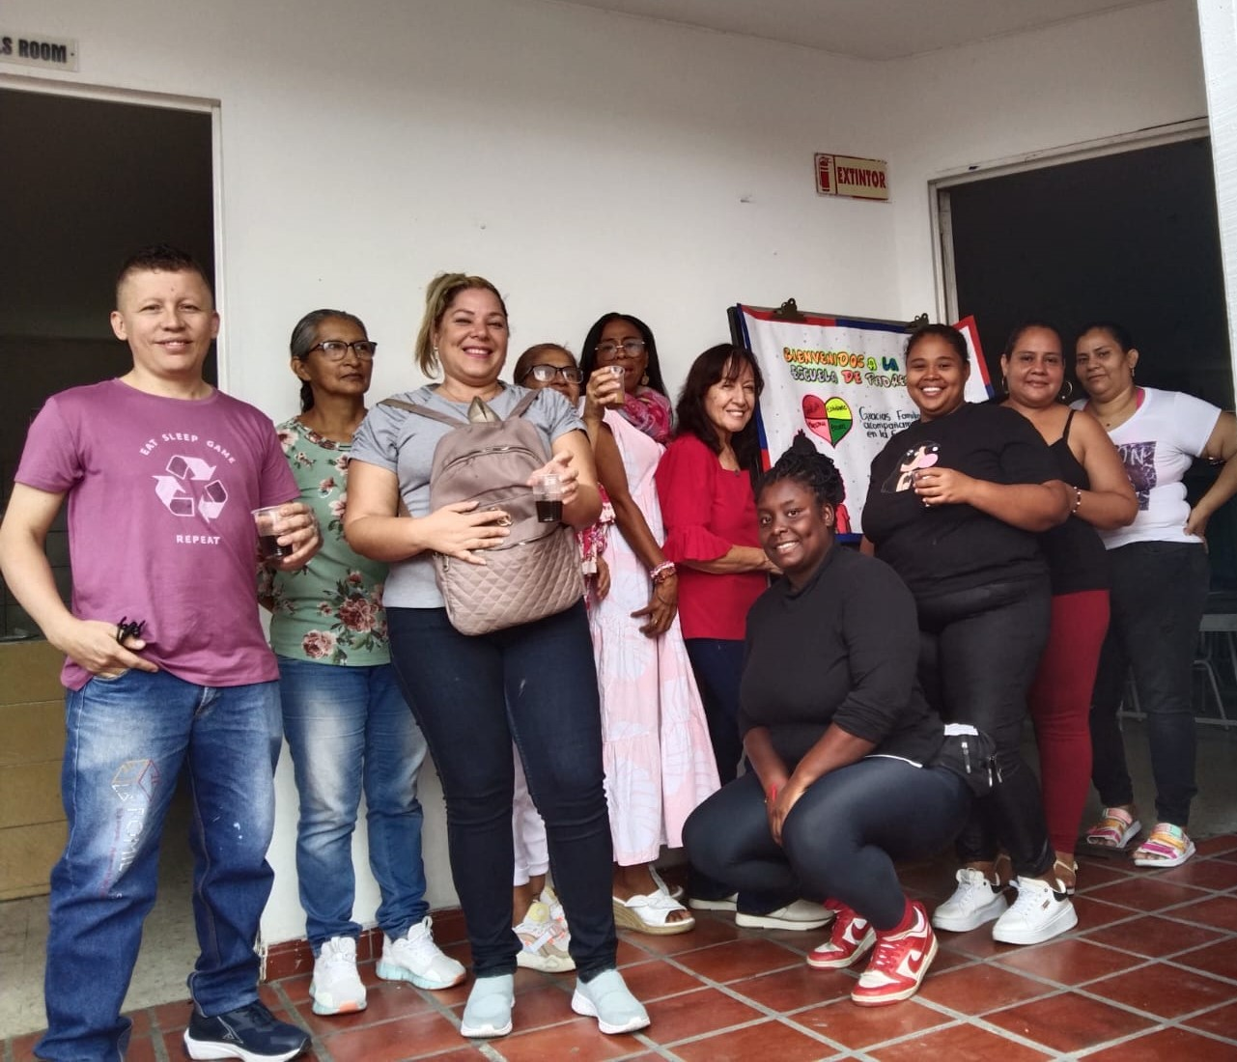
Gestión Comunidad
Acciones de la Gestión Comunidad
7. Escuela de Padres ( entrega de boletines del primer periodo)
8. Visita De La Emisora MIX.
9. Aprovechamiento de tiempo libre (juegos de mesa)
10. Gestión para la visita y socialización de la muestra ARTE EN PEDALES.
11. Acompañamiento de los padres de familia en las actividades institucionales (mes de la afrocolombianidad).
12. Intervención de entidades para el fortalecimiento de la convivencia de los estudiantes, como la ese norte, Policía de infancia y adolescencia entre otros.
13. Salidas pedagógicas al zoológico, museos.
14. Articulación de la secretaria de educación a la jornada escolar (cultores 1 de agosto de 2024)

Slide 28
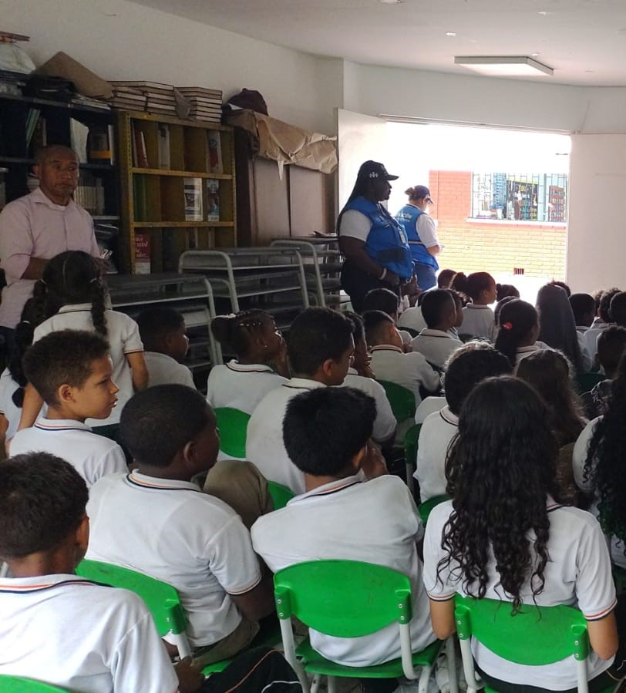
MARCO NORMATIVO
# | NOMBRE DE LA NORMA | FINALIDAD DE LA NORMA | SU RELACIÓN CON LA RENDICIÓN DE CUENTAS
1 | Ley 152 de 1994: Plan de Desarrollo | Establecer el marco general para la planificación del desarrollo económico y social del país a largo, mediano y corto plazo. | El Plan de Desarrollo debe incluir mecanismos de seguimiento y evaluación que permitan a la ciudadanía conocer los avances y resultados de la gestión pública, lo cual está estrechamente relacionado con la rendición de cuentas.
2 | Ley 489 de 1998 | Regular la organización y funcionamiento de las entidades de la administración pública. | Establece la obligación de las entidades de rendir cuentas de su gestión a las autoridades y a la ciudadanía.
3 | Ley 594 de 2000 | Regular la conservación, organización y divulgación de los documentos públicos. | Facilita el acceso a la información pública, lo cual es fundamental para la rendición de cuentas, ya que permite a la ciudadanía conocer y evaluar la gestión pública.
4 | Ley 734 de 2002 | Establecer el régimen disciplinario para los servidores públicos. | Promueve la transparencia y la responsabilidad en la gestión pública, lo cual contribuye a la rendición de cuentas al sancionar las conductas irregulares.
5 | Ley 850 de 2003 | Fomentar la participación ciudadana a través de las veedurías ciudadanas. | Las veedurías ciudadanas son un mecanismo de control social que permite a la ciudadanía vigilar la gestión pública y exigir la rendición de cuentas a las autoridades.
6 | Ley 962 de 2005 | Racionalizar los trámites y procedimientos administrativos. | Al simplificar los trámites, se facilita el acceso a la información pública y se promueve la transparencia en la gestión, lo cual incide positivamente en la rendición de cuentas.
Tabla de creación propia de la I.E. Alfonso López Pumarejo

Slide 29
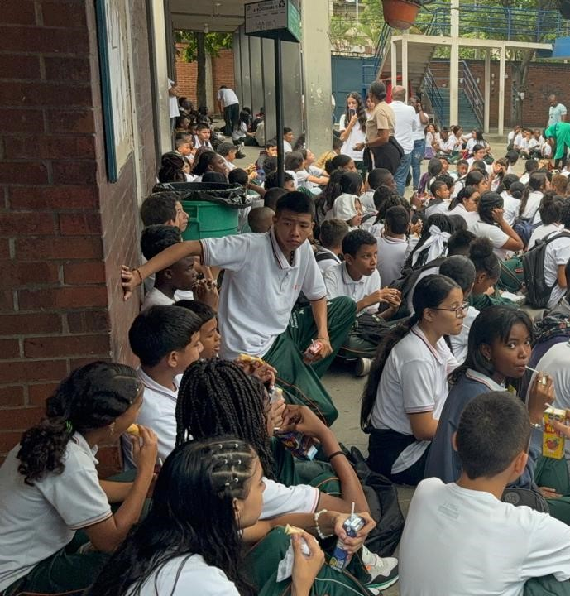
MARCO NORMATIVO
# | NOMBRE DE LA NORMA | FINALIDAD DE LA NORMA | SU RELACIÓN CON LA RENDICIÓN DE CUENTAS
7 | Ley 1437 de 2011 | Expedir el Código de Procedimiento Administrativo y de lo Contencioso Administrativo. | Regula las actuaciones de la administración pública y establece los mecanismos para el ejercicio del derecho de petición, lo cual facilita el acceso a la información y la participación ciudadana en la rendición de cuentas.
8 | Ley 1474 de 2011 | Dictar normas para fortalecer la lucha contra la corrupción. | Incluye disposiciones sobre transparencia y rendición de cuentas, como la obligación de publicar la información presupuestal y contractual de las entidades públicas.
9 | Ley 1551 de 2012 | Modernizar la gestión pública y fortalecer el control interno. | Promueve la adopción de sistemas de control interno que permitan a las entidades medir su gestión y rendir cuentas de manera efectiva.
10 | Ley 1712 de 2014 | Crear la Ley de Transparencia y del Derecho de Acceso a la Información Pública Nacional. | Garantiza el acceso a la información pública y establece la obligación de las entidades de divulgar proactivamente su gestión, lo cual fortalece la rendición de cuentas.
11 | Decreto 3851 de 2006 | Reglamenta la participación de las organizaciones de mujeres en el diseño, implementación y evaluación de las políticas públicas. | Promueve la participación de las mujeres en la toma de decisiones y en el control de la gestión pública, lo cual contribuye a la rendición de cuentas con enfoque de género.
12 | Decreto 028 de 2008 | Reglamenta la participación ciudadana en la gestión ambiental. | Fomenta la participación de la ciudadanía en la toma de decisiones sobre temas ambientales y en la vigilancia de la gestión ambiental, lo cual incide en la rendición de cuentas sobre estos temas.
13 | Decreto 2482 de 2012 | Reglamenta el Sistema Integrado de Gestión y Evaluación del Desempeño de las entidades públicas. | Establece la obligación de las entidades de medir y evaluar su gestión, lo cual facilita la rendición de cuentas sobre los resultados alcanzados.
14 | Decreto 2641 de 2012 | Reglamenta la rendición de cuentas de las entidades públicas. | Detalla los elementos y procedimientos de la rendición de cuentas, como los informes de gestión, las audiencias públicas y los mecanismos de participación ciudadana.
15 | Decreto 2693 de 2012 | Adopta el Modelo Integrado de Planeación y Gestión. | Promueve la articulación entre la planeación, la gestión y la evaluación de las políticas públicas, lo cual facilita la rendición de cuentas sobre el cumplimiento de los objetivos y metas.
Tabla de creación propia de la I.E. Alfonso López Pumarejo

Slide 30
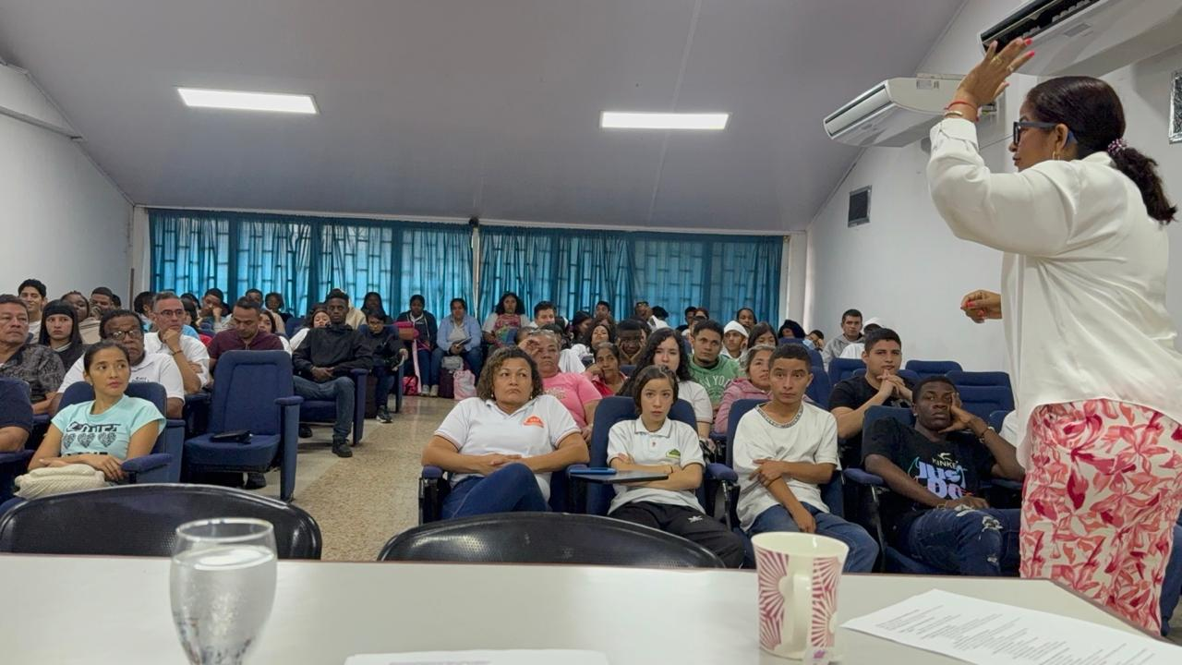
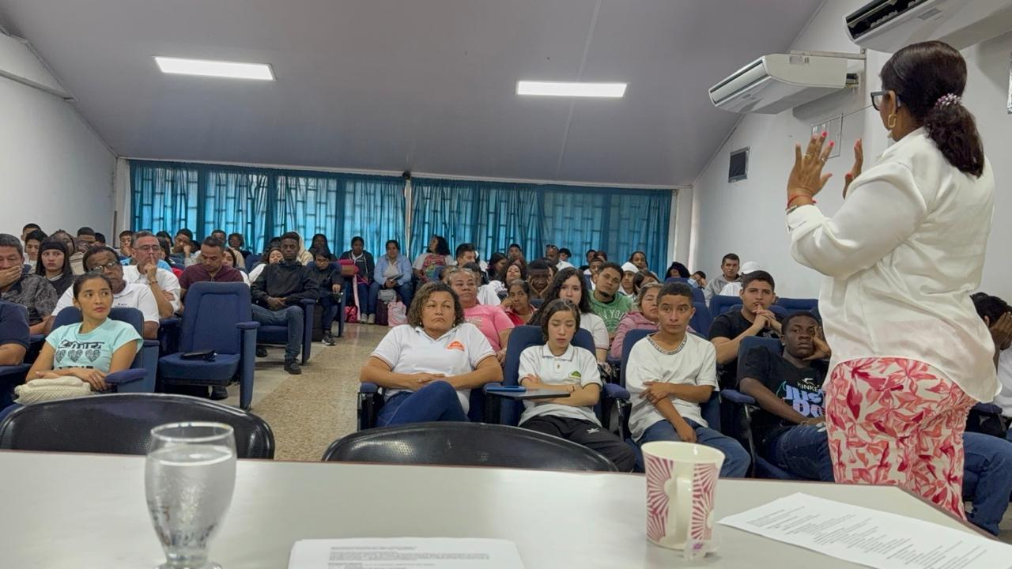
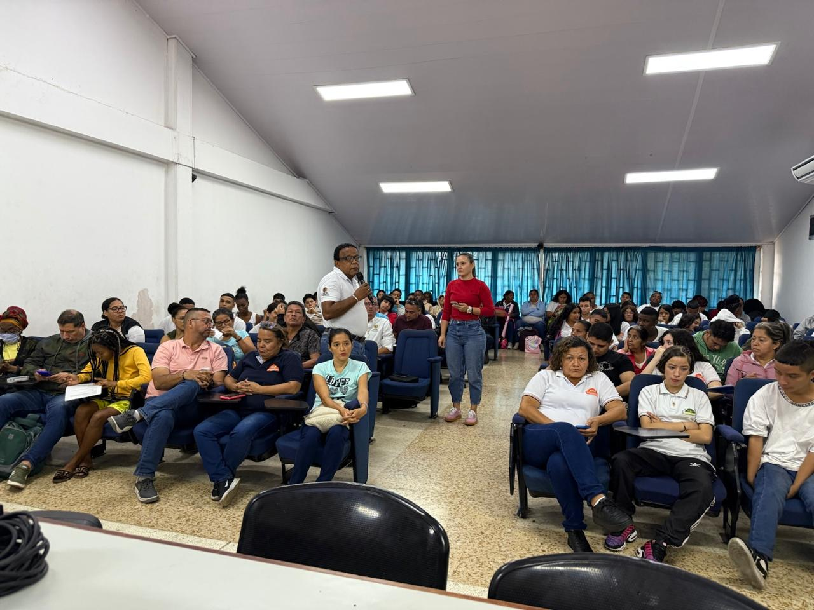
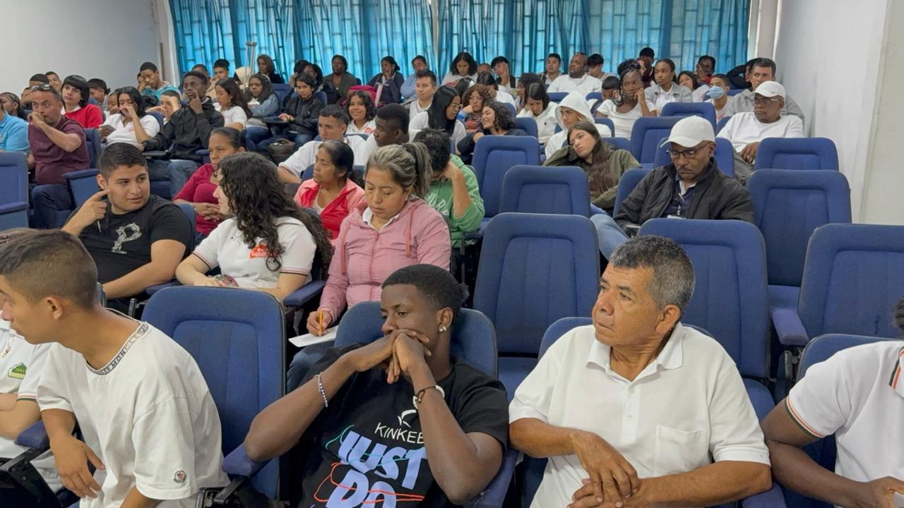
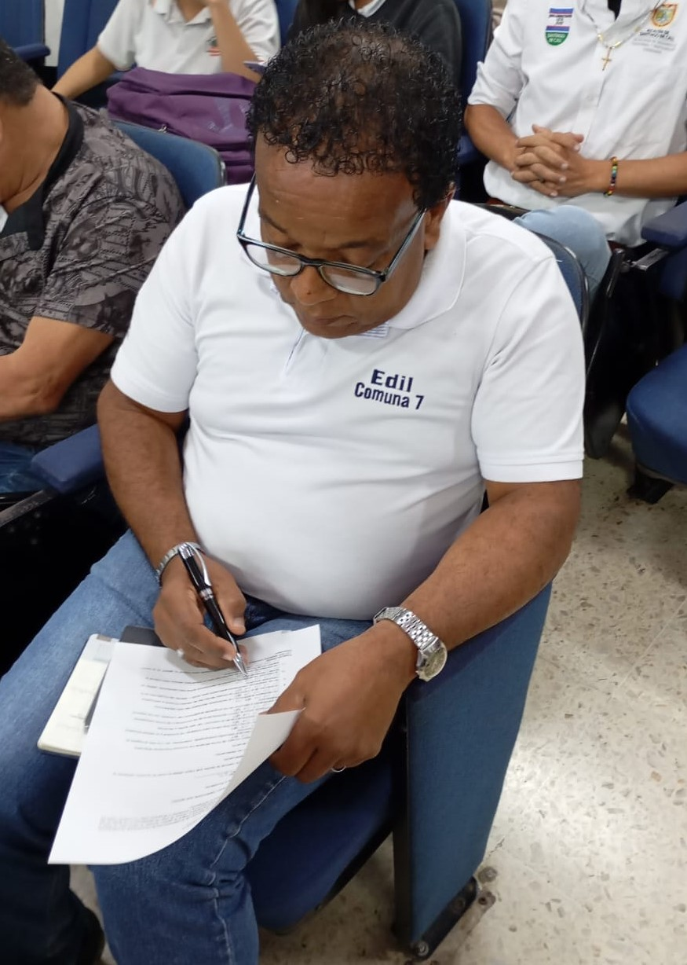
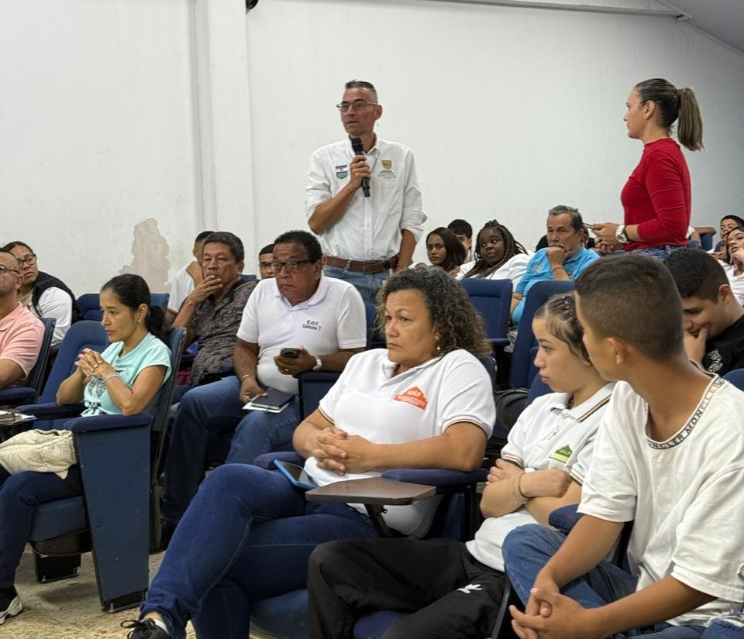

Slide 31
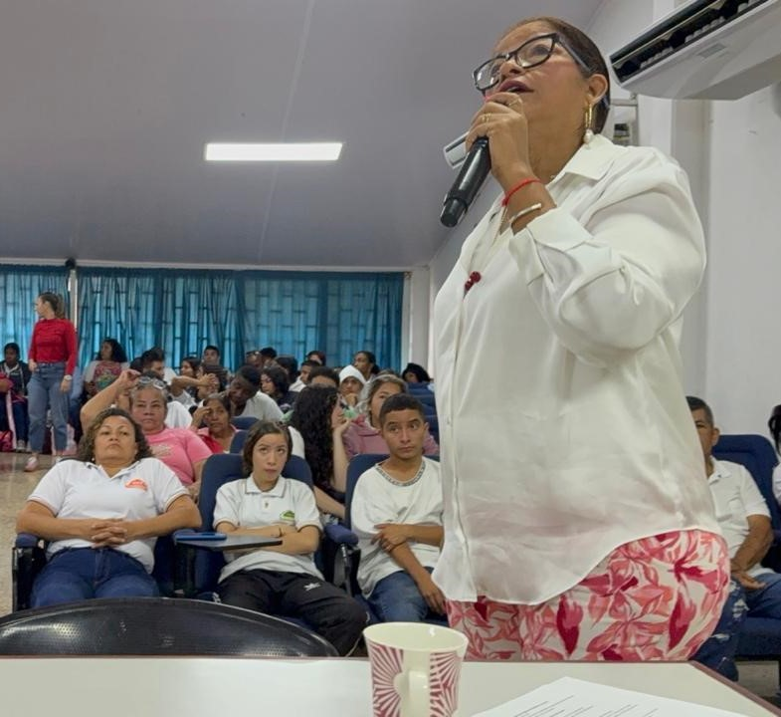
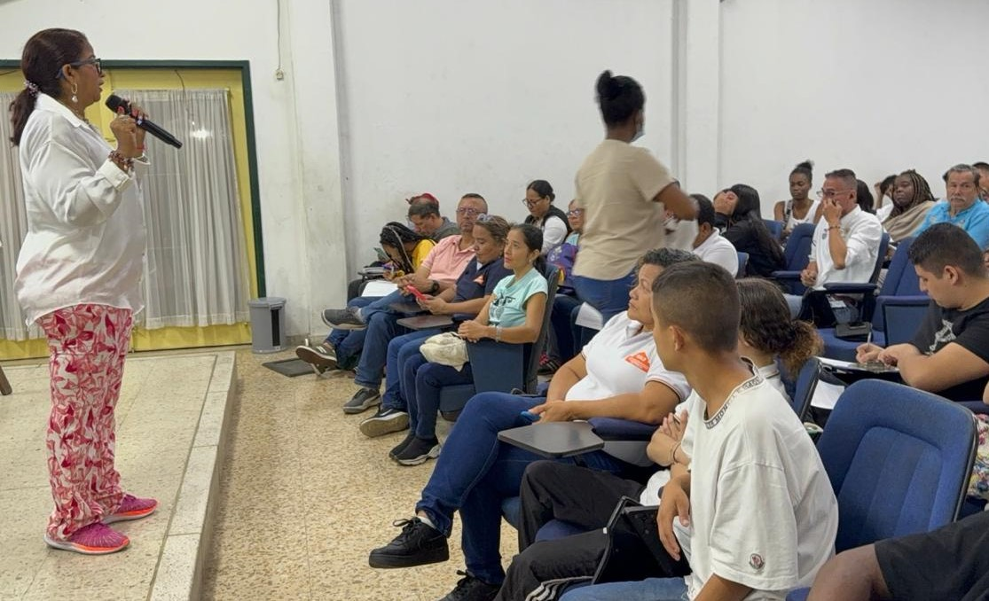
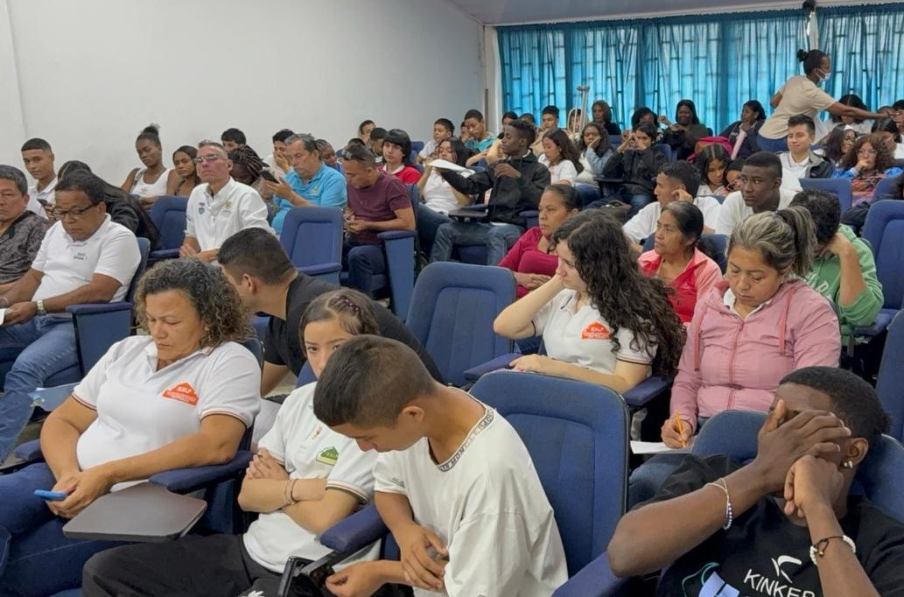
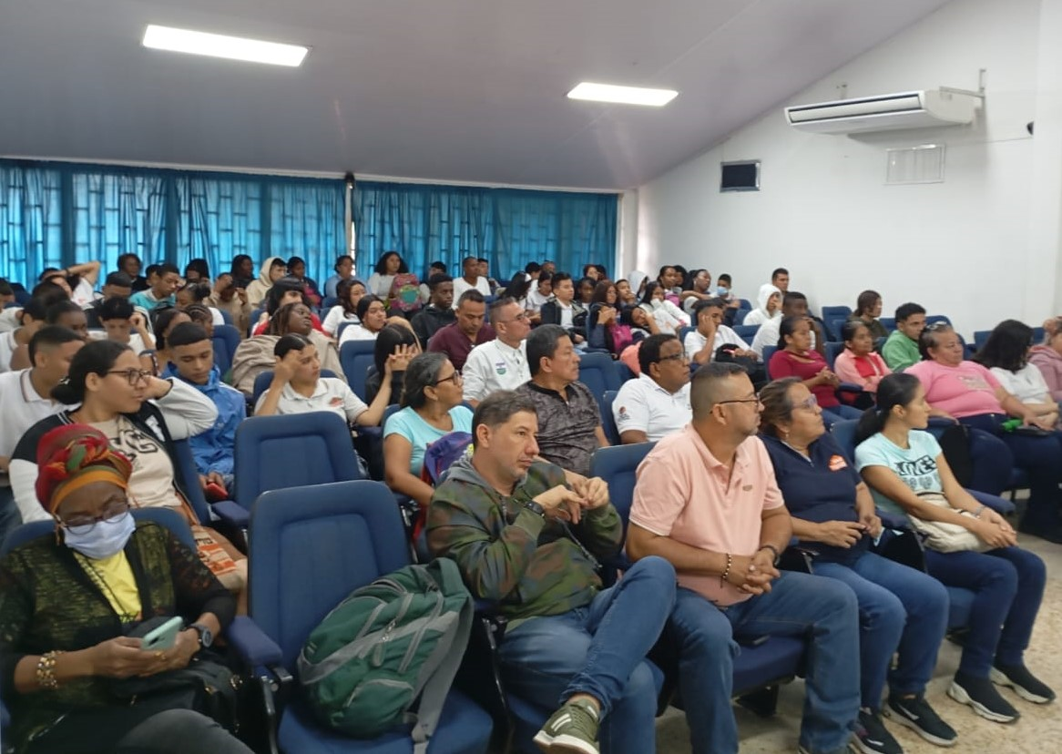
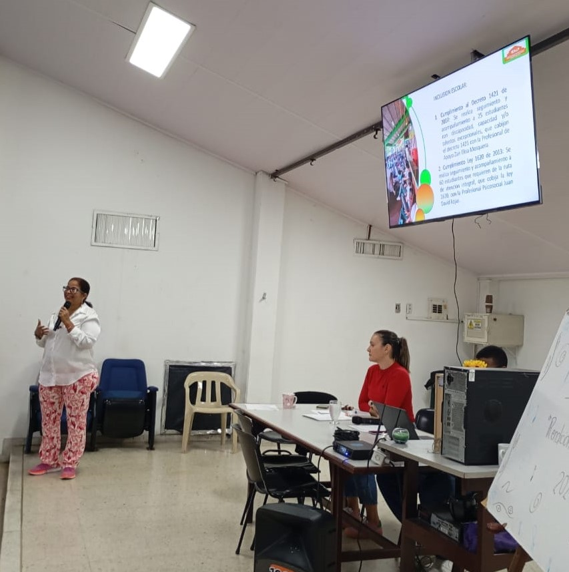
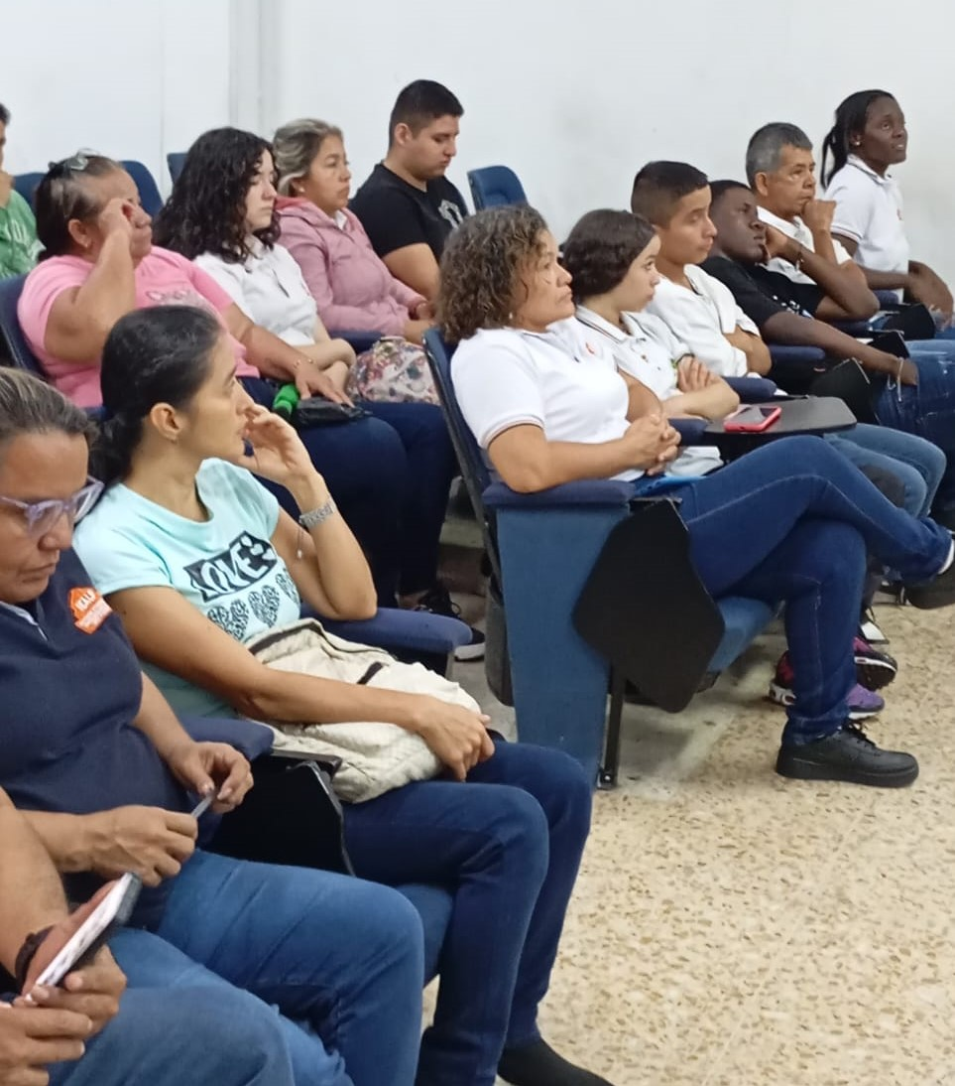

Slide 32
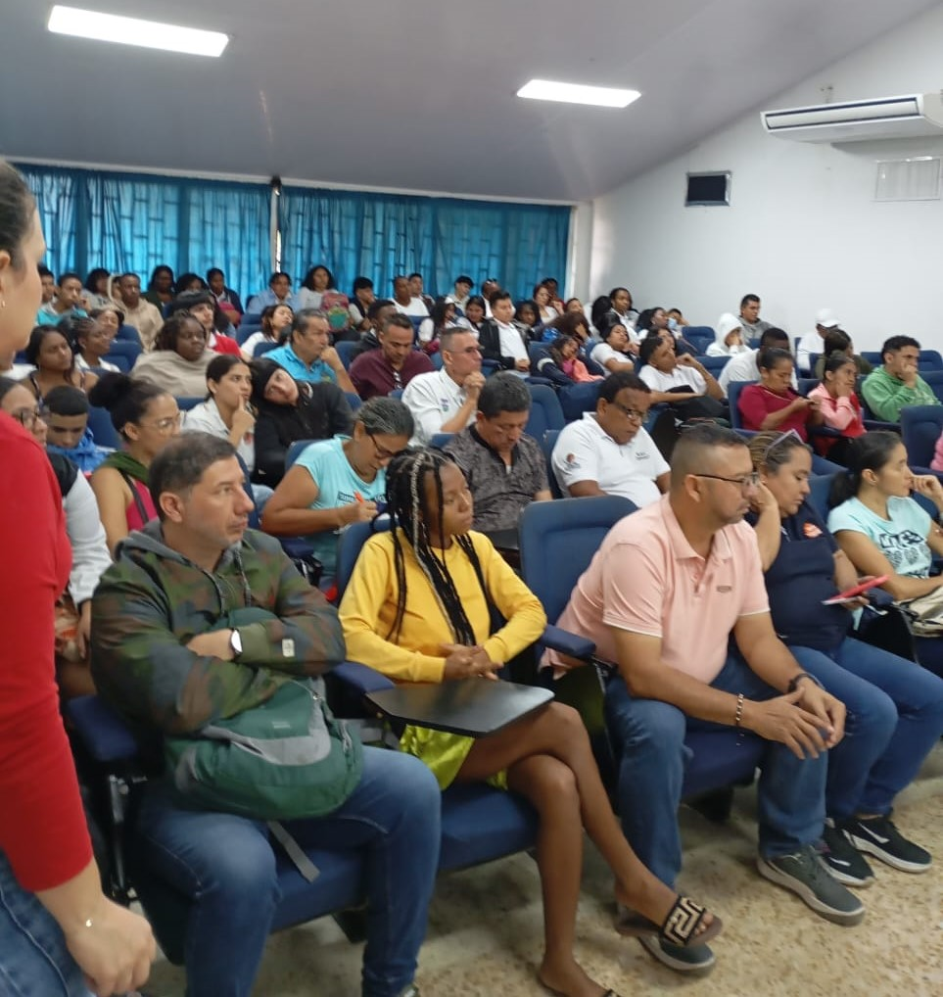
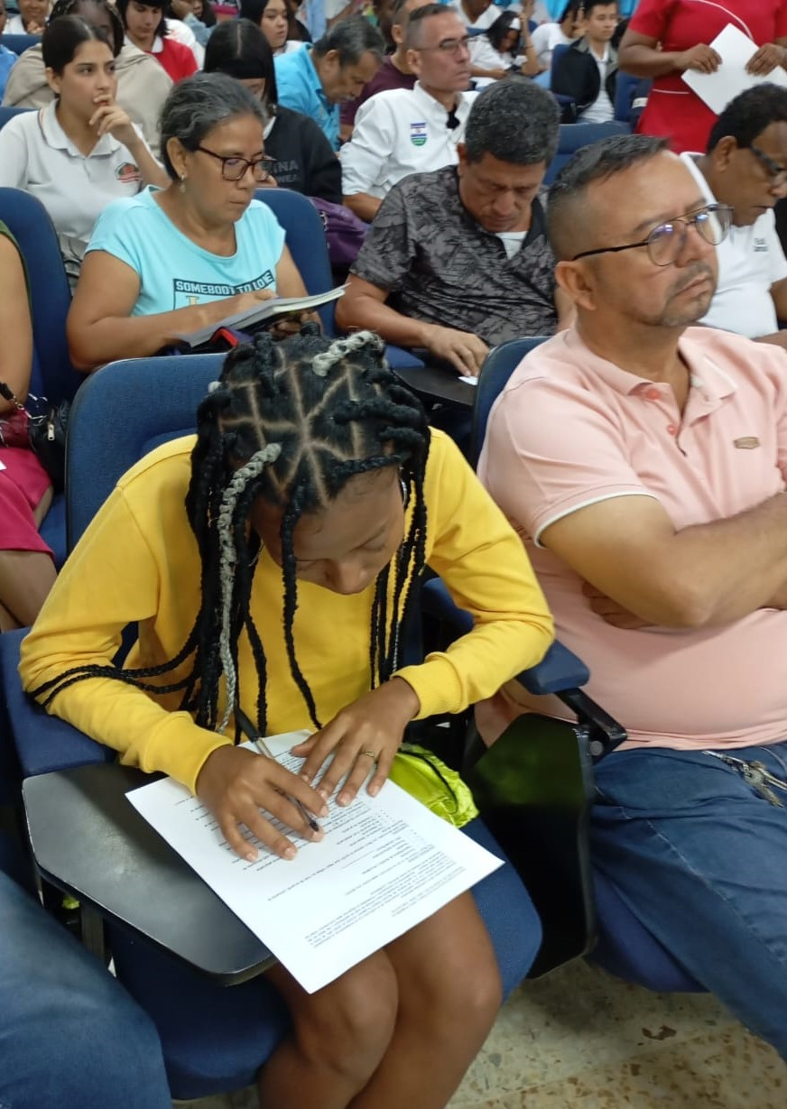
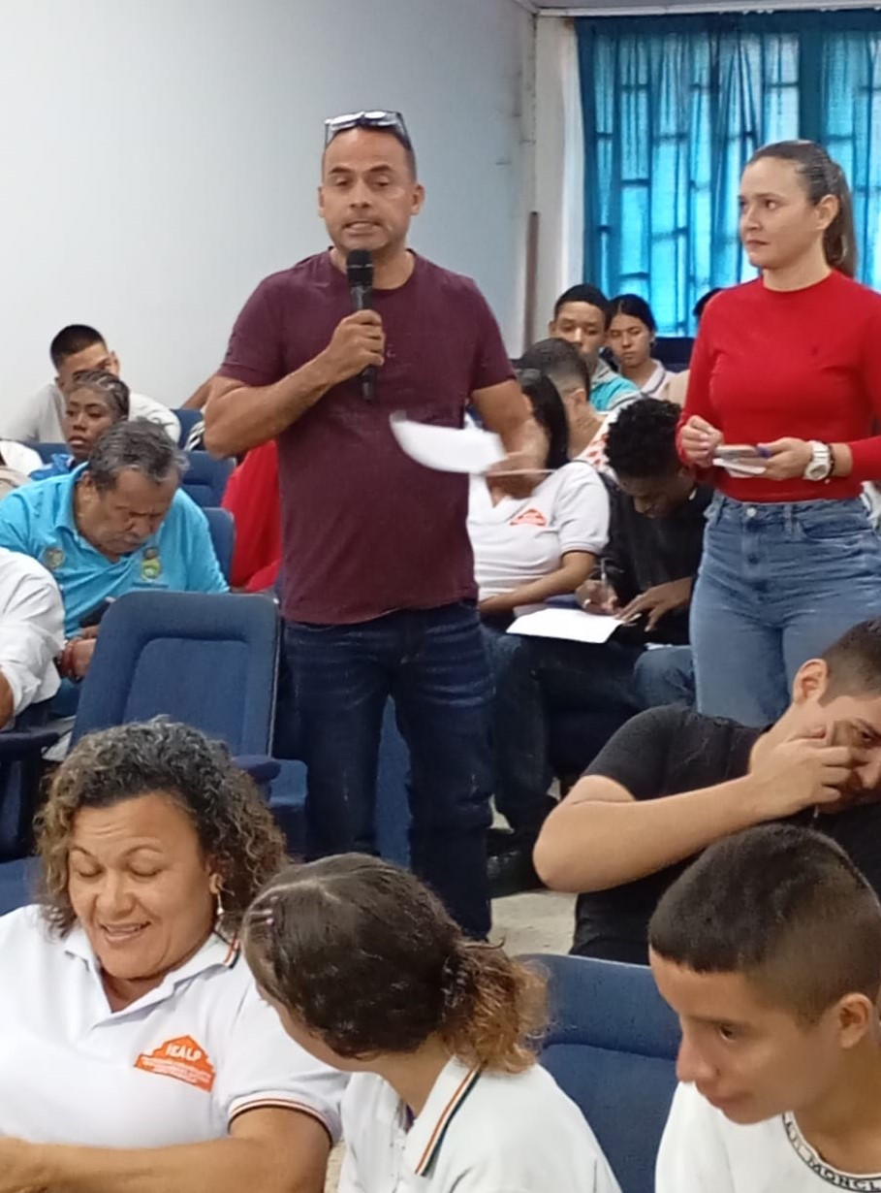
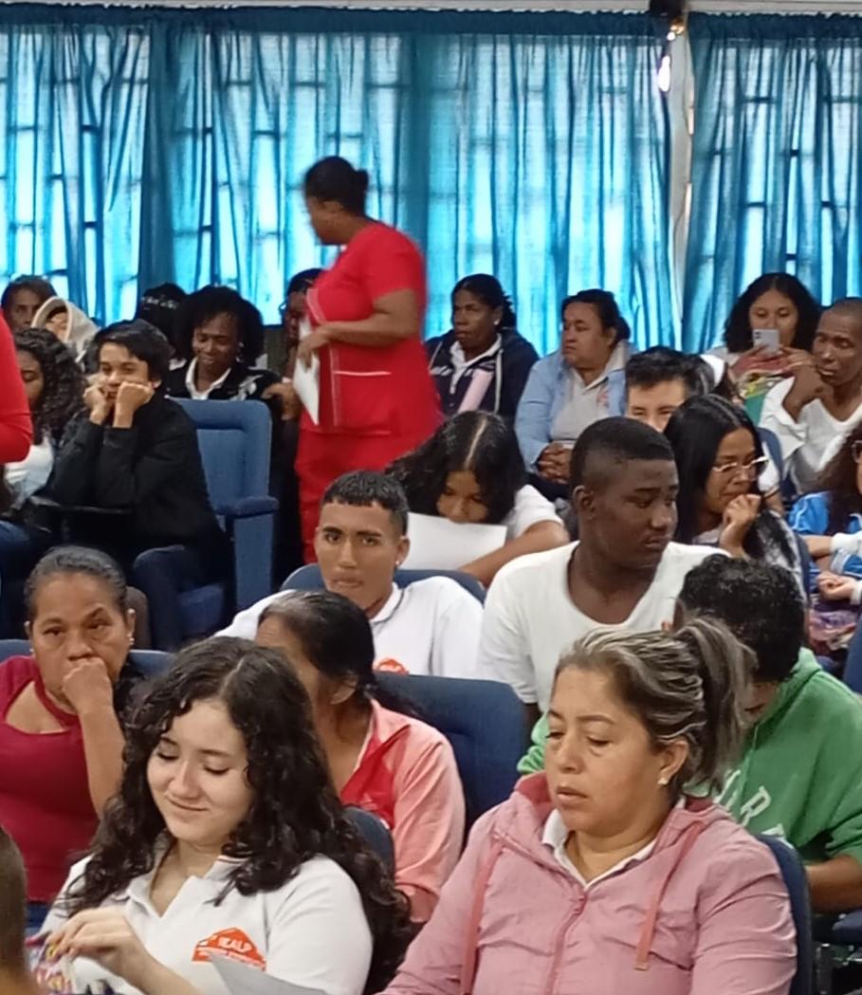
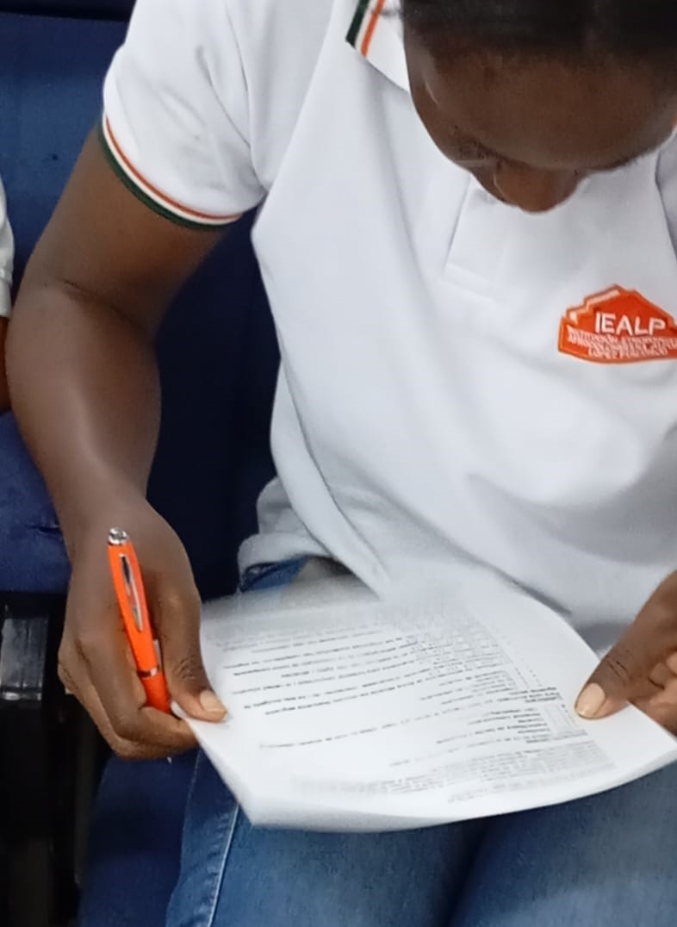
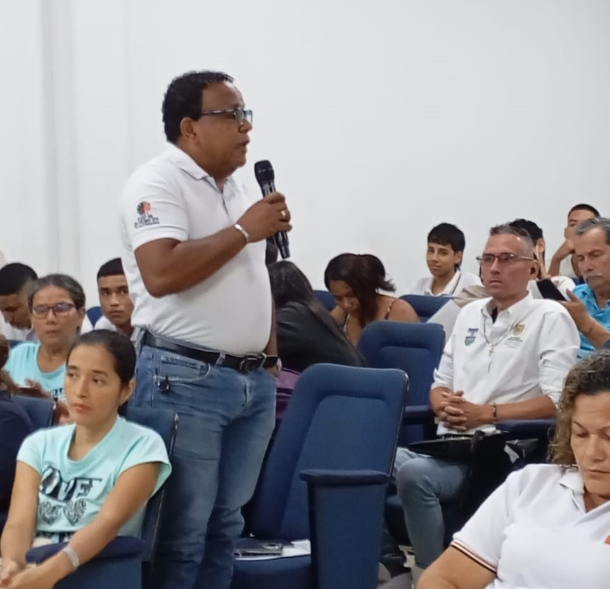

Slide 33

GRACIAS POR SU ATENCIÓN
https://ielopezp.edu.co

